Slide 1
Apresentação pessoal
FelipE rodrigues silva

Slide 2
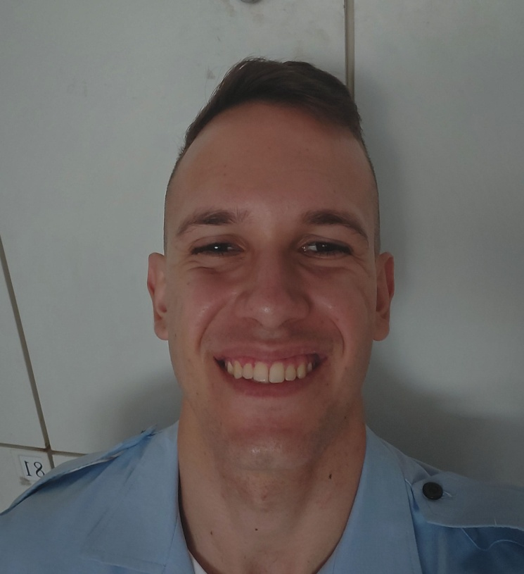
Quem sou eu?
Me chamo Felipe
Tenho 20 anos
Formado técnico em Administração
Cursando superior em Logística
Natural de São José dos Campos – SP

Slide 3


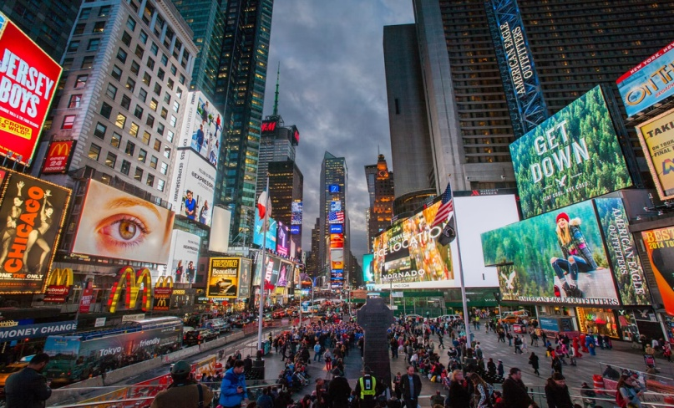
Objetivos
Me formar e atuar na área da Logística
Viajar e conhecer novos países
Casar e construir uma família

Slide 4


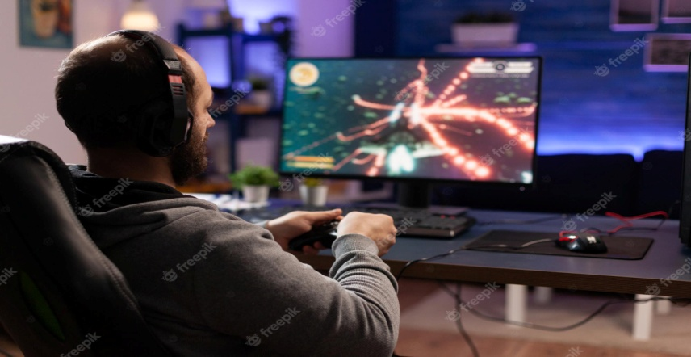
Hobbies
Jogar futebol com os amigos
Correr e participar de corridas amadoras
Jogar vídeo game

Slide 5
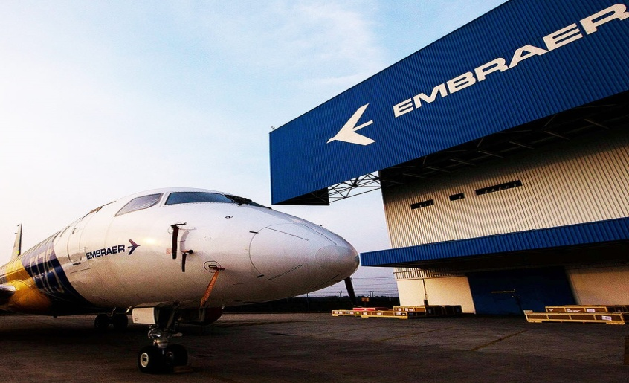

Vida Profissional
Jovem aprendiz na Embraer (2020 - 2021)
Militar da Força Aérea Brasileira (2021 - atualmente)

